Slide 1
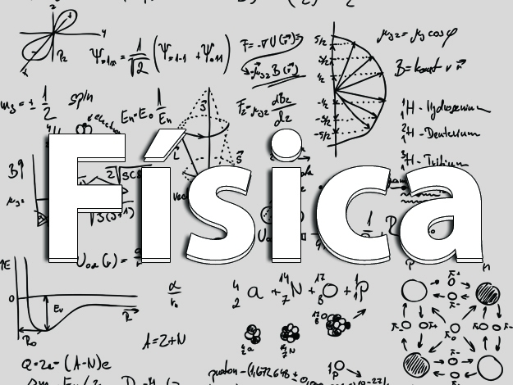
Presentación de la asignatura Física I
Lic. Edgar Edwin Zubilete Rivera

Slide 2
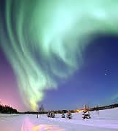
Introducción de la asignatura
Esta asignatura ha sido diseñada para proporcionar al estudiante de ciencias e ingeniería, las herramientas indispensables para generar un aprendizaje autónomo, permanente y significativo del mundo que nos rodea. La Física, en general, es la ciencia que estudia los fenómenos que ocurren en la naturaleza y como tal exige rigurosidad en los cálculos numéricos, atendiendo las necesidades y características de las actividades globales, personales, académicas, extracurriculares y profesionales que pueda afrontar. En general, los contenidos propuestos en el material de estudio, se basan en la Mecánica Clásica Newtoniana.

Slide 3
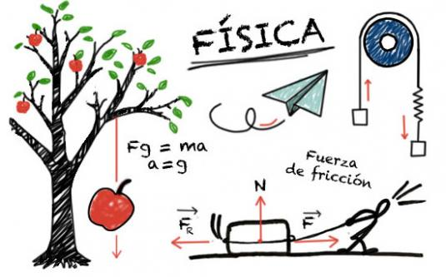
Resultado de aprendizaje
Al término de la asignatura el estudiante será capaz de interpretar los principios físicos, el análisis vectorial, movimiento, leyes del movimiento de newton, trabajo, energía y colisiones, mediante los métodos de observación, conservación, e interrelación con el medio ambiente.

Slide 4
Organización de los aprendizajes
Unidad I | Unidad II | Unidad III | Unidad IV
Unidades, cantidades físicas y vectores | Movimiento unidimensional, en 2D y en 3D | Leyes del movimiento de Newton | Trabajo, energía y colisiones

Slide 5
Unidad I: Unidades, magnitudes físicas y vectores
Resultado de aprendizaje:
Al finalizar la unidad el estudiante será capaz de resolver ejercicios de magnitudes físicas, sistemas de unidades y análisis vectorial demostrando dominio teórico y las consideraciones del sistema internacional de medidas.
Contenidos:
1. Magnitudes físicas y Sistemas de Unidades.
2. Análisis Vectorial
Actividad:
Participan en el Foro de discusión sobre Unidades Cantidades Físicas y Vectores.

Slide 6
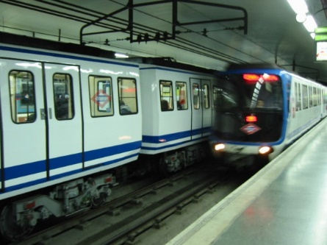
Unidad II: Movimiento unidimensional, en 2D y en 3D
Resultado de aprendizaje:
Al finalizar la unidad el estudiante será capaz de resolver problemas de movimiento en línea recta, movimiento en dos y tres dimensiones en la solución de ejercicios y problemas empleando las diferenciales y las integrales.
Contenidos:
Movimiento en Línea Recta.
Movimiento en dos y tres Dimensiones.
Actividad:
Los estudiantes Participan en el Foro de Movimiento en dos y tres dimensiones.

Slide 7
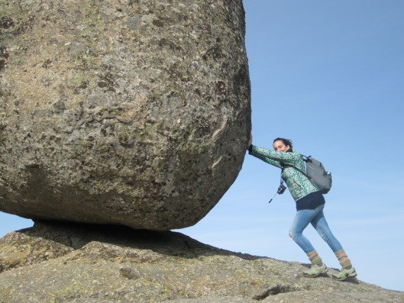
Unidad III: Leyes del movimiento de Newton
Resultado de aprendizaje:
Al finalizar la unidad, el estudiante será capaz de resolver ejercicios y problemas sustentado en las leyes de Newton.
Contenidos:
Leyes del movimiento de Newton.
Aplicaciones de la ley de Newton.
Actividad:
Los estudiantes Participan en el Foro de Leyes del movimiento de newton.

Slide 8
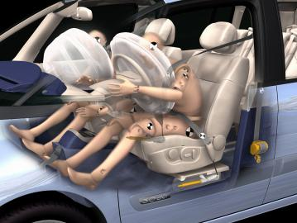
Unidad IV: Trabajo, energía y colisiones
Resultado de aprendizaje:
Al finalizar la unidad, el estudiante será capaz de determinar el trabajo como acción generada por la fuerza y la energía presente en los cuerpos tomando en cuenta los principios de conservación de la energía mecánica y de la cantidad de movimiento.
Contenidos:
Trabajo y Energía.
2. Cantidad de Movimiento Impulso y Choques.
Actividad:
Los estudiantes Participan en el Foro de Trabajo, Energía y colisiones.

Slide 9
Recursos educativos virtuales
Video clases
Enlaces de videos
Foros de consulta
Biblioteca virtual

Slide 10
Recomendaciones finales
En las sesiones virtuales de cada semana, guiaré tu aprendizaje, orientaré el desarrollo de actividades y atenderé tus dudas en inquietudes.
Con estas indicaciones, estamos listos para iniciar nuestra asignatura.

Slide 11
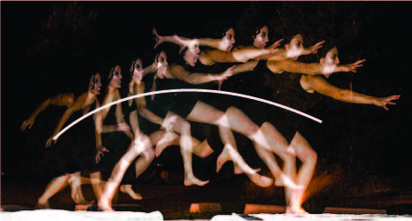
Bienvenido a la asignatura de Física I

